Slide 1
Тема уроку
Українська літературакінця ХІХ – початку ХХ ст.

Slide 2
План уроку
1. Зміни в суспільно-політичному і культурному житті кін. ХІХ – поч. ХХ ст.
2. Основні тенденції розвитку української літератури:
1) неонародницька течія;
2) модерністська течія.
3. Герой української літератури першого десятиліття ХХ ст.: традиційне і новаторське

Slide 3
Суспільно-політичні умови розвитку літератури другої половини ХІХ ст.
1. Колоніальний гніт з боку Росії та Австоро-Угорщини
2. Геополітична розірваність України, бездержавність
3. Негативні наслідки скасування кріпацтва для українського селянства
4. Перенос центру українського національно-культурного руху в Галичину
5. Посилення національних утисків (Валуєвський циркуляр 1863 р., Емський указ 1876 р. )

Slide 4
Етапи розвитку літератури
другої половини ХІХ ст.
1840 – 60-ті роки ХІХ ст. | 70 – 90-ті роки ХІХ ст. | Кінець ХІХ – поч. ХХ ст.
Розвивається романтизм. З’являються твори Т. Шевченка, зароджується літературна критика | Панівний літературний напрям – реалізм. Зародження натуралізму. З’являється журналістика і публіцистика | Процвітає модернізм

Slide 5
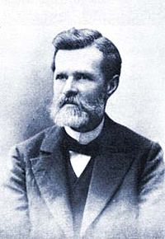
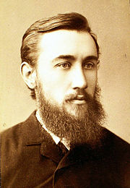
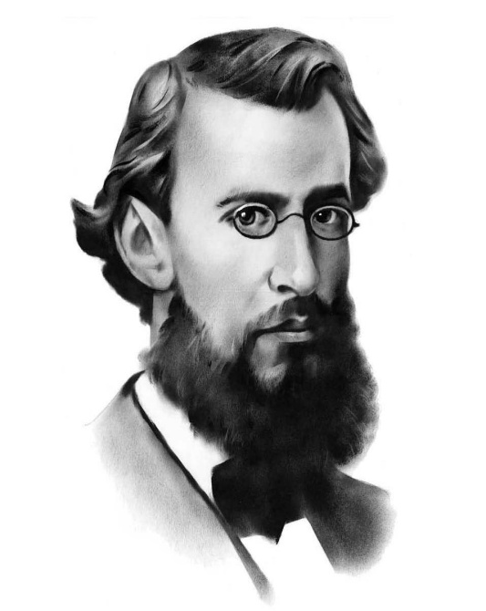
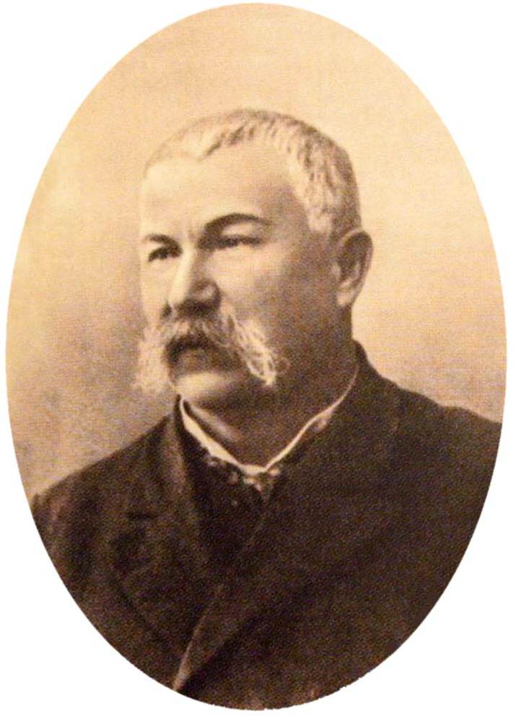
Впізнайте відомих митців
70 – 90-х рр. ХІХ ст.
1
4
2
3

Slide 6
Впізнайте відомих митців
70 – 90-х рр. ХІХ ст.
І. Нечуй-Левицький
Панас Мирний
І.Карпенко-Карий
Б.Грінченко

Slide 7
Зміни в суспільно-політичному і культурному
житті кін. ХІХ – поч. ХХ ст.
Початок ХХ ст. характеризується економічною кризою і загостренням соціальних суперечностей, подальшим розгортанням національного руху в Російській імперії, революційними подіями 1905 – 1907 рр.
Боротьба українського народу за своє національне самовизначення.
З’являється нове покоління діячів – “національно свідомих українців”, які вимагали для свого народу національних прав і політичних свобод.
1891 р. – поява першої організації молодих свідомих українців “Братства тарасівців”(І. Липа, Б. Грінченко, М. Міхновський). Учасники закликали українських письменників наслідувати європейські зразки замість російських.
1900 р. – Революційна українська партія у Харкові.
Відставання українців Російської імперії від їх західних співвітчизників, які вже утворили перші політичні партії, кооперативи, товариства “Просвіта”, мають українські школи і наукові товариства.
Літературу вже не задовольняють форми критичного реалізму.

Slide 8
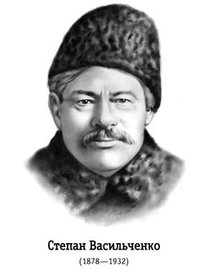
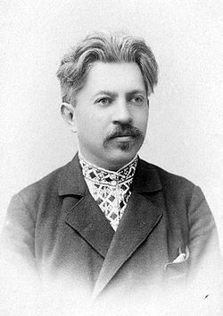
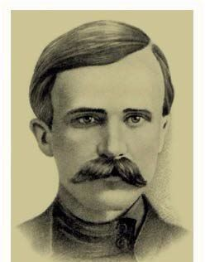
Основні тенденції розвитку української літератури
Неонародницька течія
Представники
С. Васильченко В. Самійленко
Б. Грінченко А. Тесленко

Slide 9
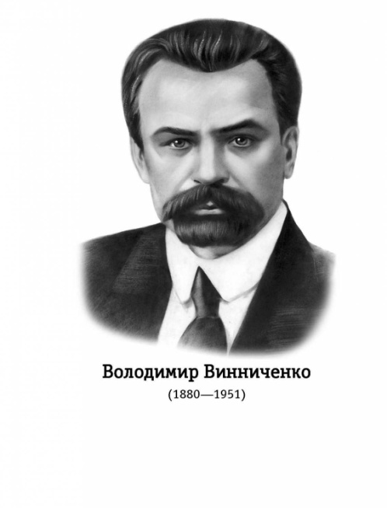

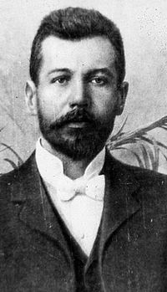
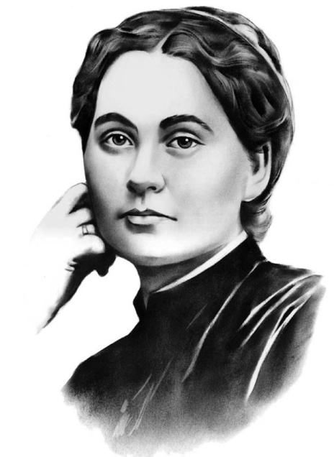
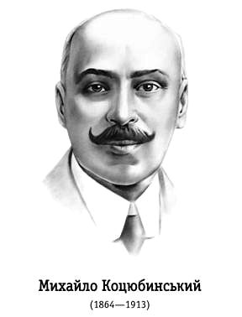
Модерністська течія
Представники
М.Черемшина
В. Винниченко
В. Стефаник
О. Кобилянська
М.Коцюбинський

Slide 10
Оновна відмінність у поглядах
Неонародники | Модерністи
Виступали за збереження національно-культурної ідентичносі, носіями якої вважали селянство | Орієнтувалися на загальноєвропейський літературний процес та його універсалізм

Slide 11
Український реалізм був здебільшого народницьким, “селянським”, тому модерністи і висунули антинародницькі гасла
Оновлення і розширення тем і проблем.
Відхід від переважно селянської тематики і проблематики, характерів, навіть мови, лексики.
Перевага індивідуального над колективним.
Перевага права особистості над абстрактними інтересами суспільства.
Проте українські митці, що поділяли принципи естетики модернізму, не поривали із соціальною тематикою, національною традицією, а поєднували її з новими західноєвропейськими віяннями

Slide 12
Погляди неонародників
Висловлювали думку про неможливість пізнати природу людини.
Піддавали сумніву необхідність революційної боротьби, яка вела до кровопролиття.
Теорія “малих діл”(Б. Грінченко, О. Пчілка), підвищення загальнокультурного рівня народу.
Позитивне чи негативне в людині вони розкривали незалежно від класової чи майнової приналежності.
Перспективи суспільства пов’язували виключно з еволюційним шляхом розвитку.
Особливого значення надавали релігійним постулатам моральності, духовному очищенню.

Slide 13
Модерністська течія
Молоде покоління українських письменників, під впливом досвіду європейських літератур дедалі більше усвідомлює обмеженість критичного реалізму, виступає за необхідність змін, відходу від традиційних проблем, тем і форм їх зображення.
Пошуки нових тем і прийомів узагальнення життєвого досвіду.
Прагнення показати багатий внутрішній світ людини, а суспільні відносини через їх переосмислення у свідомості особистості.

Slide 14
Модернізм (від французького moderne – “сучасний”) – комплекс літературно-мистецьких напрямів, що виникли наприкінці ХІХ ст. як заперечення натуралізму в художній дійсності, як спростування заангажованості митця і проіснували до кінця ХХ ст.

Slide 15
Ознаки модернізму
Новизна та антитрадиційність
У творах затверджується перевага форми над змістом
Визнання інтуїтивного поряд із логічним шляхом пізнання
Індивідуалізм, зосередження на “Я” автора, героя, читача
Психологізм, увага до внутрішньої боротьби роздвоєного людського “Я”
Широко використовуються такі художні прийоми, як “потік свідомості” та монтаж, що прийшов у літературу з кіномистецтва
Використання символу як засобу пізнання і відтворення світу
Ліризм
Естетизм

Slide 16
Етапи модернізму
* І етап – декаданс. Ознаки: песимізм , спричинений переконанням, що у світі панують хаос, потворність, зло, які людина не може відвернути; фаталізм, зумовлений відчуттям втоми, відчаю, зневіри в людині; краса згасання.
Митці-декаденти: А. Рембо, П. Верлен, М. Метерлінк,
О. Уайльд, Е. Верхарн. В українській літературі ознаки декадансу наявні у деяких творах І. Франка, М. Вороного, Г. Чупринки,
М. Філянського.
* ІІ етап – власне модернізм (20 – 60-ті рр. ХХст.). Це час розквіту модернізму у творчості європейських представників (Ф. Кафка,
Е. Хемінгуей, В. Фолкнер) та українських (І. Франко, В. Стефаник,
Л. Українка, О. Кобилянська)
* ІІІ етап – авангардизм (виник під час Першої світової війни і проіснував до кін. ХХ ст.) – це мистецтво протесту і руйнування, його представники намагалися зруйнувати звичні уявлення про світ, моральні норми, мистецькі критерії, виступали проти фальші, лицемірства, шаблонів у літературі.

Slide 17
Напрями модернізму
Символізм
Неоромантизм
Імпресіонізм
Експресіонізм
Футуризм та інші.

Slide 18
Продовж речення
Між українцями Російської імперії і західними українцями на поч. ХХ ст. існувала велика…
Основними течіями у розвитку української літератури були…
Неонародники виступали за збереження …
Прихильники модернізму орієнтувалися на…
Б. Грінченко, А. Тесленко, С. Васильченко, В. Самійленко були представниками…
М. Черемшина, М. Коцюбинський, В. Винниченко.
О. Кобилянська були представниками…
Модернізм – це…
Етапи модернізму…
Напрями модернізму…
Якби ви були письменником початку ХХ ст., то яку течію обрали б? Чому?

Slide 19
Домашнє завдання
Законспектувати матеріал уроку
Знайти інформацію про напрями модернізму(символізм, неоромантизм, імпресіонізм, експресіонізм)

